Slide 1



סיווג של מזון מעובד

Slide 2
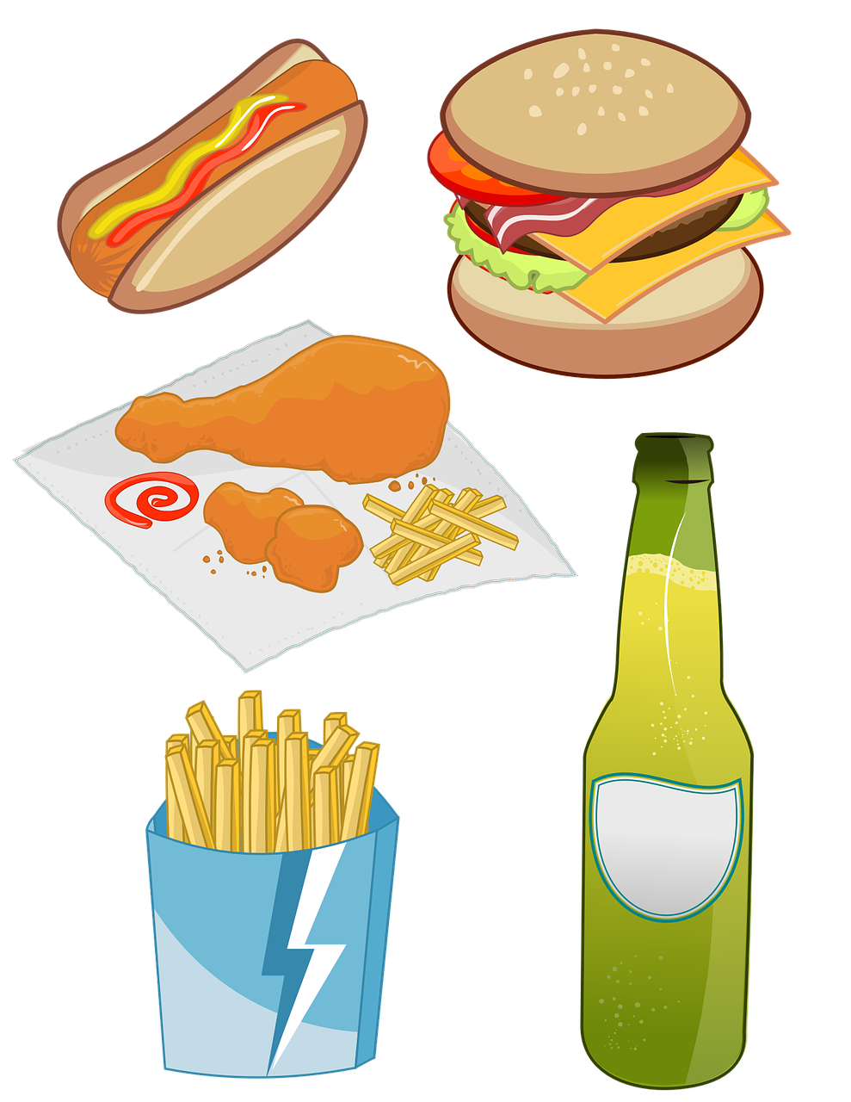
פעילות בכיתה

Slide 3
מזון לא מעובד או מעובד מינימלית

Slide 4
מרכיבי מזון בסיסיים (מוצרי יסוד)

Slide 5
מזון המורכב רק מרכיבים גולמיים בתוספת בסיסיים

Slide 6
מזון אולטרה-מעובד

